Slide 1
স্বাগতম

Slide 2
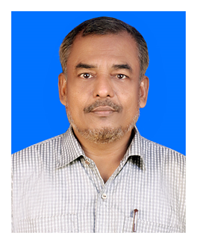
শিক্ষক পরিচিতি
মোঃ জয়নাল আবেদীন ভূঁইয়া
সহকারী শিক্ষক
বগাচতর ফাজিল মাদ্রাসা
সীতাকুণ্ড, চট্টগ্রাম।

Slide 3
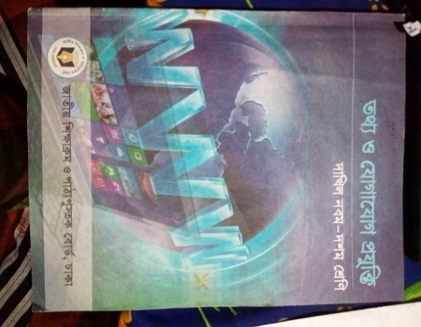
পাঠ পরিচিতি
শ্রেণিঃ দশম
বিষয়ঃ তথ্য ও যোগাযোগ প্রযুক্তি
অধ্যায়ঃ তৃতীয়
পাঠঃ ডিজিটাল কনটেন্ট
সময়ঃ ৫০মিনিট

Slide 4
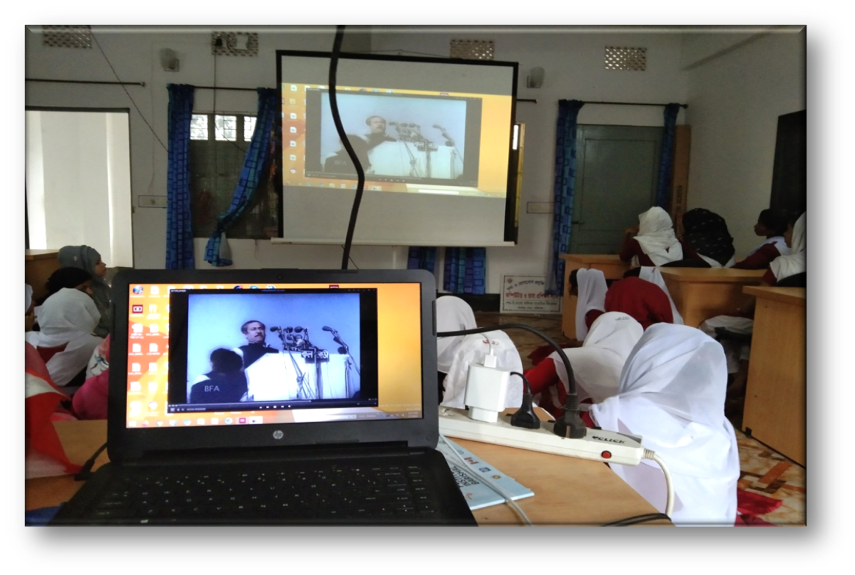
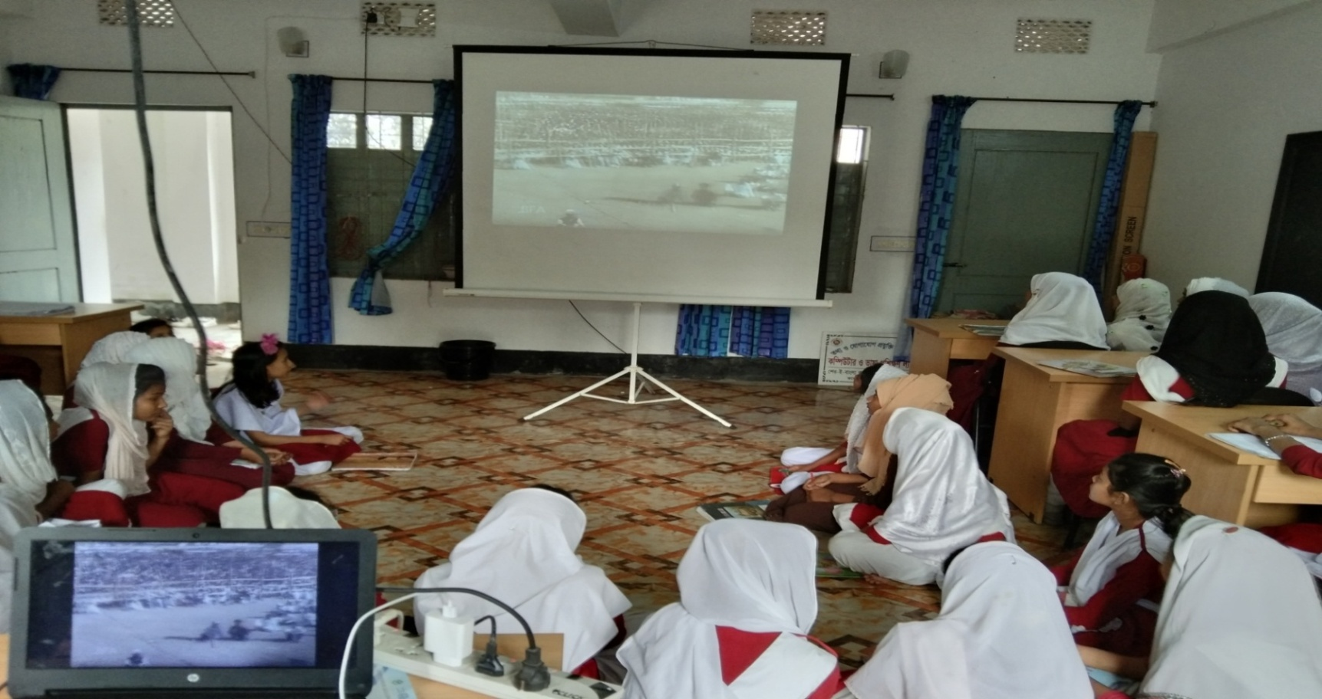
মনোযোগ সহকারে দেখ এবং বল কিসের ছবি?

Slide 5
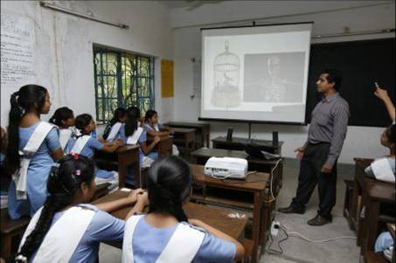
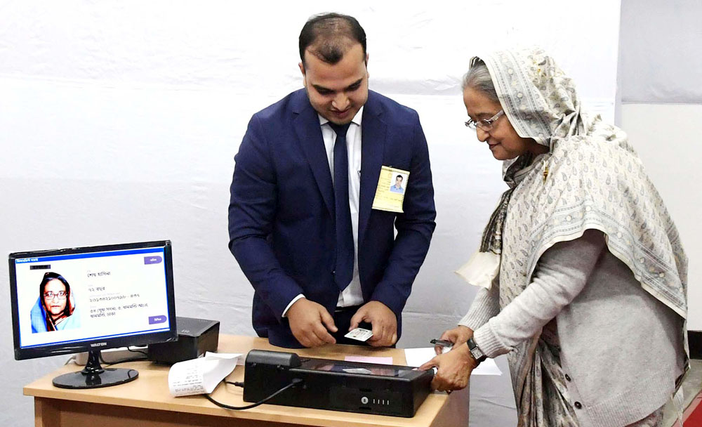

Slide 6
পাঠ শিরোনাম
ডিজিটাল কনটেন্ট

Slide 7
শিখনফল
এ পাঠ শেষে শিক্ষার্থীরা…
১। ডিজিটাল কনটেন্ট কী বলতে পারবে;
২। ডিজিটাল কনটেন্ট-এর প্রকারভেদ বলতে পারবে;
৩। মাল্টিমিডিয়া ব্যবহারের ক্ষেত্রসমুহ চিহ্নিত করতে পারবে;

Slide 8
ডিজিটাল কনটেন্ট
কোনো কনটেন্ট যদি ডিজিটাল উপাত্ত আকারে বিরাজ করে, প্রকাশিত হয় কিংবা প্রেরিত-গৃহিত হয় তাহলে সেটিই ডিজিটাল কনটেন্ট। তবে সেটি ডিজিটাল বা এনালক যেকোনো পদ্ধতিতেই সংরক্ষিত হতে পারে। ডিজিটাল কনটেন্ট কম্পিউটারের ফাইল আকারে অথবা ডিজিটাল পদ্ধতিতে সম্প্রসারিত হতে পারে। লিখিত তথ্য, ছবি, শব্দ কিংবা ভিডিও ডিজিটাল কনটেন্ট হতে পারে। ডিজিটাল কনটেন্ট ব্যবহারের ফলে তথ্য উপস্থাপন ও স্থানান্তর সহজ হয়।

Slide 9
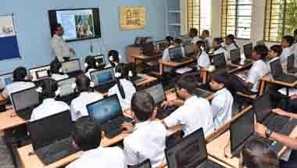
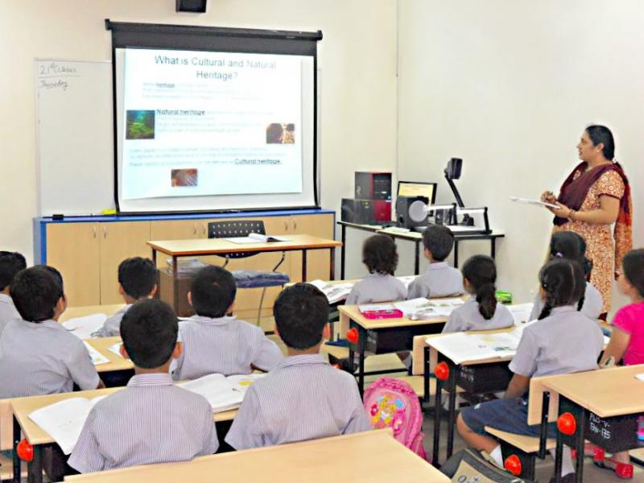
ডিজিটাল মাধ্যমে পরিচালিত পাঠদান

Slide 10
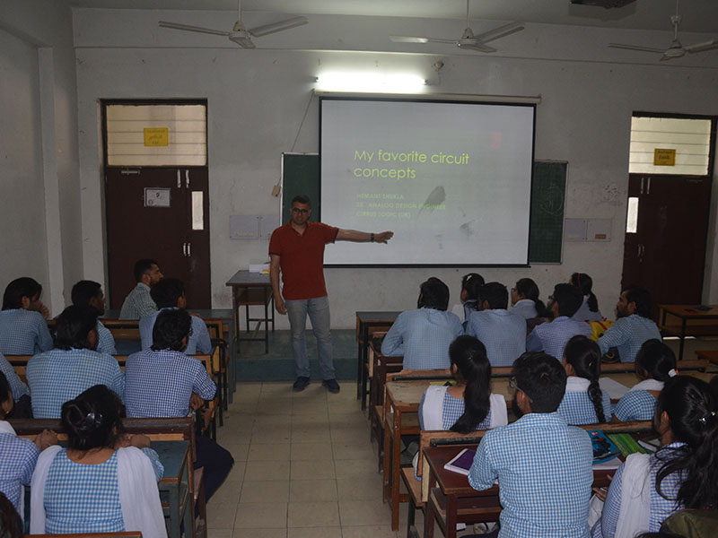
ডিজিটাল কনটেন্ট ডিজিটাল বা এনালগ যে কোন ভাবে সংরক্ষিত হতে পারে

Slide 11
ডিজিটাল কন্টেন্ট ৪ প্রকার
টেক্সট বা লিখিত কন্টেন্ট
ছবি
শব্দ বা অডিও
ভিডিও ও এনিমেশন

Slide 12
একক কাজ
ডিজিটাল কনটেন্ট কী? কত প্রকার কি কি?

Slide 13
টেক্সট বা লিখিত কন্টেন্ট
ডিজিটাল মাধ্যমে এখনো লিখিত তথ্যের পরিমানই বেশি। সব ধরনের লিখিত তথ্য এই ধারার কন্টেন্ট। এর মধ্যে রয়েছে নিবন্ধ, ব্লগ পোস্ট, পন্য বা সেবার তালিকা ও বর্ণনা, পণ্যের মূল্যায়ন, ই-বুক সংবাদপত্র, শ্বেতপত্র ইত্যাদি।

Slide 14
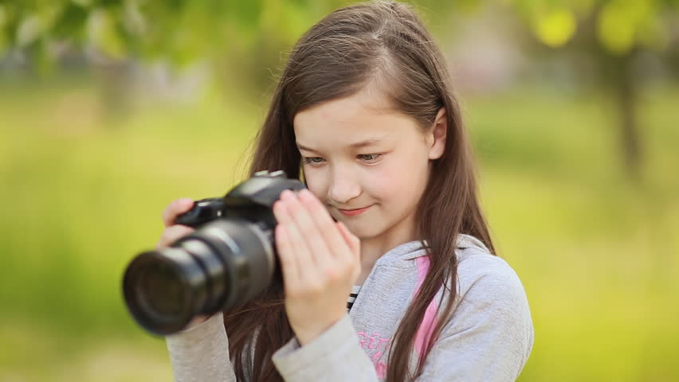
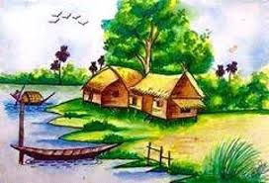
ছবি
সব ধরনের ছবি, ক্যামরায় তোলা বা হাতে আঁকা বা কম্পিউটারে সৃষ্ট সকল ধরনের ছবি এই ধারার কন্টেন্ট। এর মধ্যে রয়েছে ফটো, হাতে আঁকা ছবি, অঙ্ককরণ, কার্টুন, ইনফো গ্রাফিক্স, এনিমেটেড ছবি ইত্যাদি।

Slide 15
শব্দ বা অডিও
শব্দ বা অডিও আকারের সকল কনন্টেন্ট এই প্রকারে অন্তর্ভূক্ত। যেকোনো বিষয়ের অডিও ফাইলই অডিও কনটেন্ট-এর পাশাপাশি ইন্টারনেটে প্রচারিত ব্রডকাস্ট অডিও কনন্টেন্টের অন্তর্ভূক্ত।

Slide 16
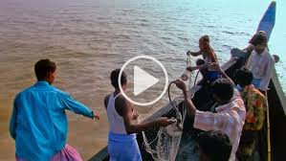
ভিডিও ও এনিমেশন
বর্তমানে মোবাইল ফোনেও ভিডিও ব্যবস্থা থাকায় ভিডিও কনটেন্টের পরিমান বাড়ছে। ইউটিউব বা এই ধরনের ভিডিও শেয়ারিং সাইটের কারণে ইন্টানেটে ভিডিও কনটেন্টের পরিমান দিন দিন বৃদ্ধি পাচ্ছে। এছাড়া বর্তমানে ইন্টারনেটে কোনো ঘটনার ভিডিও সরাসরি প্রচারিত হয়ে থাকে। এটিকে বলা হয় ভিডিও স্টিমিং। এমন কনটেন্ট ভিডিও কনটেন্টের আওতাভুক্ত।

Slide 17
মূল্যায়ন
১)ডিজিটাল কনটেন্ট কত প্রকার?
(ক)৩ (খ) ৪ (গ) ৫ (ঘ) ৬
২) কোনটি টেক্সট কনটেন্ট?
(ক) শ্বেতপএ (খ) ইনফো (গ) গ্রাফিক (ঘ) অডিও কনটেন্ট
৩) ভিডিও স্ট্রিমিং কি?
(ক)ইনফো (খ) ব্লগ
(গ) এনিমেটেড ছবি (ঘ) ভিডি এ সরাসরি প্রচারিত

Slide 18
দলগত কাজ
ডিজিটাল কনটেন্ট এর সুবিধা সমূহ ব্যাখ্যা কর?

Slide 19
বাড়ির কাজ
ডিজিটাল কনটেন্ট বিষয়ে তোমার ধারনা ব্যাক্ত কর?

Slide 20
ধন্যবাদ

